Slide 1
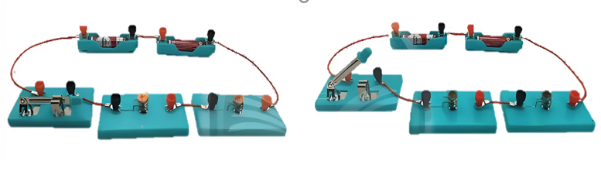
Mạch điện gồm hai đèn mắc liên tiếp nhau có công tắc điện: a) Đóng, b) Mở
Vì sao khi đóng hoặc mở công tắc điện thì cả hai đèn trong mạch điện ở hình bên dưới cùng sáng hoặc cùng tắt? Nếu một trong hai đèn bị hỏng thì đèn kia còn sáng không?

Slide 2

Bài 12:
ĐOẠN MẠCH NỐI TIẾP,
SONG SONG
Giáo viên:

Slide 3
NỘI DUNG BÀI HỌC
Đoạn mạch nối tiếp
II. Đoạn mạch song song

Slide 4

I. ĐOẠN MẠCH NỐI TIẾP

Slide 5

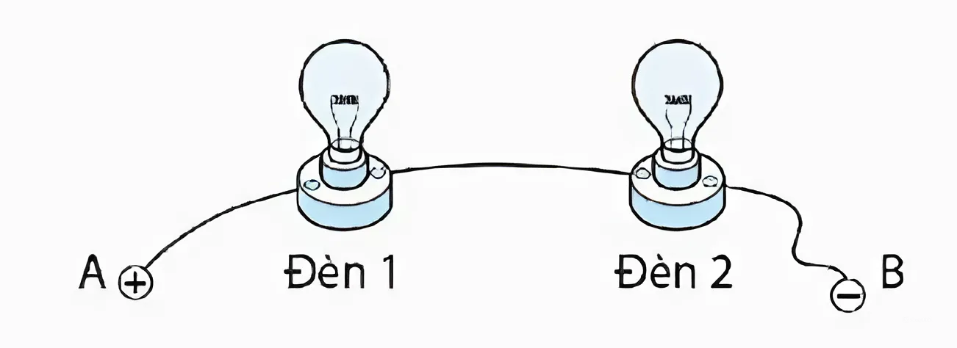

I. ĐOẠN MẠCH NỐI TIẾP
1. Điện trở đoạn mạch nối tiếp
Là đoạn mạch gồm các thiết bị điện mắc liên tiếp nhau
Sơ đồ mạch điện
Đèn 1
Đèn 2
+
-
A
B

Slide 6
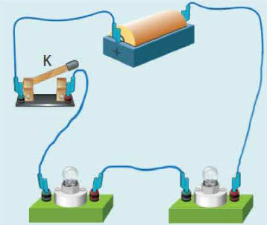
I. ĐOẠN MẠCH NỐI TIẾP
1. Điện trở đoạn mạch nối tiếp
K
_
+
R₁
R₂
Sơ đồ đoạn mạch nối tiếp

Slide 7


I. ĐOẠN MẠCH NỐI TIẾP
1. Điện trở đoạn mạch nối tiếp
Vẽ sơ đồ một đoạn mạch điện gồm ba điện trở mắc nối tiếp.
+
R₁
R₂
R₃
-
A
B

Slide 8
1. Điện trở đoạn mạch nối tiếp
Điện trở tương đương
Điện trở tương đương R_{tđ} của một đoạn mạch gồm các điện trở là điện trở có thể thay thế cho đoạn mạch này, sao cho với cùng hiệu điện thế thì cường độ dòng điện chạy qua đoạn mạch vẫn có giá trị như trước.
+
R₁
R₂
R₃
-
A
B

Slide 9
I. ĐOẠN MẠCH NỐI TIẾP
1. Điện trở đoạn mạch nối tiếp
Trong đoạn mạch gồm 2 điện trở mắc nối tiếp, điện trở tương đương R_{tđ}
R_{tđ} = R₁ + R₂
Tương tự với đoạn mạch gồm nhiều điện trở R₁​,R₂​,...R_{n}​ mắc nối tiếp
R_{tđ} = R₁ + R₂ + .... + R_{n}

Slide 10
I. ĐOẠN MẠCH NỐI TIẾP
2. Đặc điểm của đoạn mạch nối tiếp
THÍ NGHIỆM 1
Chuẩn Bị
Nguồn điện một chiều
K
+
_
Công tắc
R₁=6 Ω; R₂=10 Ω; R₃=16 Ω
3 ampe kế (GHĐ 3 A, ĐCNN 0,01 A)
R₁
R₂
A₁
A₂

Slide 11
THÍ NGHIỆM 1
Tiến hành thí nghiệm
Mắc hai điện trở R₁ và R₂ và hai ampe kế vào mạch điện theo sơ đồ
K
_
+
Bật nguồn, Đóng công tắc, đọc số chỉ của các ampe kế và ghi vào vở theo mẫu
R₁
R₂
A₁
A₂
Lặp lại bước 2 với các cặp R₂ và R₃; R₁ và R₃

Slide 12
Quan sát và trả lời câu hỏi
1. Hoàn thành bảng sau:
Lần đo | Chỉ số của Ampe kế (A)
 | I₁ (A) | I₂ (A)
R₁ và R₂
R₁ và R₃
R₂ và R₃
2. Rút ra kết luận về cường độ dòng điện tại mọi điểm trong đoạn mạch nối tiếp.

Slide 13
Trả lời
1. Hoàn thành bảng :
Lần đo | Chỉ số của Ampe kế (A)
 | I₁ (A) | I₂ (A)
R₁ và R₂ | 0,75 | 0,75
R₁ và R₃ | 0,54 | 0,54
R₂ và R₃ | 0,46 | 0,46
2. Cường độ dòng điện tại mọi điểm trong đoạn mạch nối tiếp đều như nhau.

Slide 14
2. Đặc điểm của đoạn mạch nối tiếp
Trong đoạn mạch gồm 2 điện trở mắc nối tiếp, cường độ dòng điện có giá trị như nhau tại mọi điểm
I = I₁ = I₂
Tương tự với đoạn mạch gồm nhiều điện trở R₁​,R₂​,...R_{n}​ mắc nối tiếp
I = I₁ = I₂ = .... = I_{n}

Slide 15

2. Đặc điểm của đoạn mạch nối tiếp
Có hai điện trở R₁ = 2 Ω, R₂ = 3 Ω được mắc nối tiếp. Biết cường độ dòng điện chạy qua điện trở R₁ là 1 A. Xác định:
a) Điện trở tương đương của đoạn mạch.
b) Hiệu điện thế giữa hai đầu mỗi điện trở.
c) Hiệu điện thế giữa hai đẩu đoạn mạch.

Slide 16
2. Đặc điểm của đoạn mạch nối tiếp
Điện trở tương đương của đoạn mạch là:
R_{tđ} =R₁ + R₂ = 2 + 3 = 5 Ω
Hiệu điện thế giữa hai đầu điện trở là:
U₁ = I.R₁ = 1.2 = 2 V
U₂ = I.R₂ = 1.3 = 3 V
Hiệu điện thế giữa hai đầu đoạn mạch là:
U = U₁ + U₂ = 2 + 3 = 5 V

Slide 17

II. TRONG ĐOẠN MẠCH SONG SONG

Slide 18
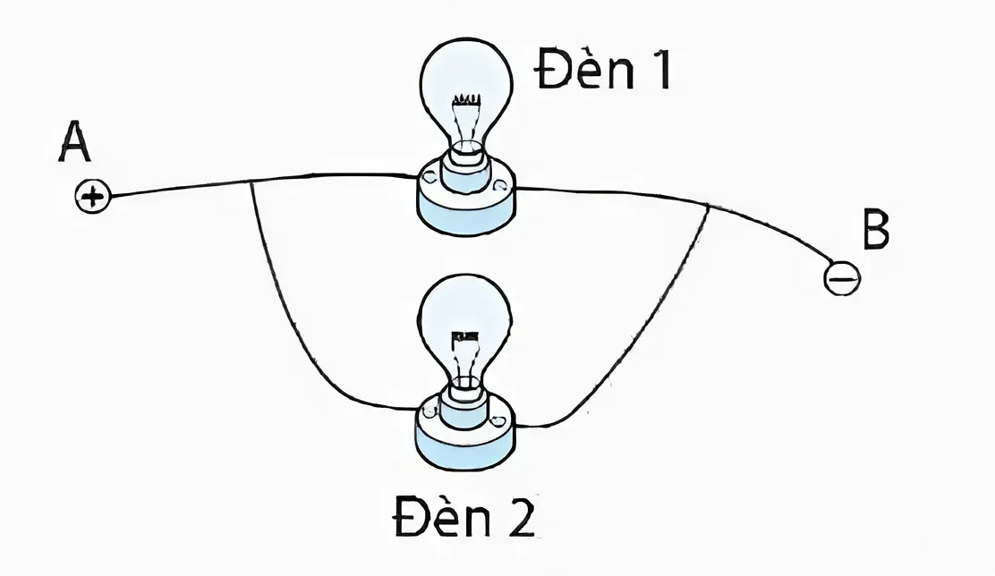
II. ĐOẠN MẠCH SONG SONG
1. Điện trở của đoạn mạch song song
Là đoạn mạch gồm các thiết bị điện mắc liên tiếp nhau
Sơ đồ mạch điện
Đèn 1
+
-
A
B
Đèn 2

Slide 19
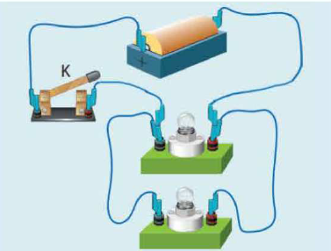
II. ĐOẠN MẠCH SONG SONG
1. Điện trở đoạn mạch song song
K
_
+
R₁
R₂
Sơ đồ đoạn mạch song song

Slide 20
II. ĐOẠN MẠCH SONG SONG
1. Điện trở của đoạn mạch song song
Vẽ sơ đồ một đoạn mạch điện gồm ba điện trở mắc song song.
R₁
+
R₂
-
A
B
R₃

Slide 21
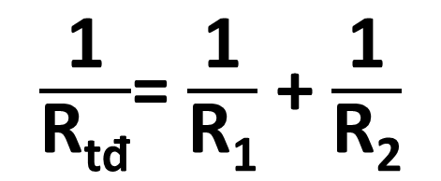
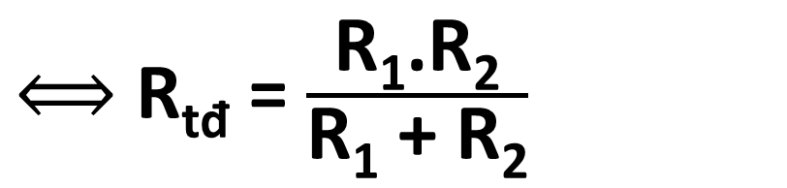
II. ĐOẠN MẠCH SONG SONG
1. Điện trở của đoạn mạch song song
Trong đoạn mạch gồm 2 điện trở mắc song song, điện trở tương đương R_{tđ}
$\frac{\text{1}}{\text{R}\text{t}\text{đ}}$= $\frac{\text{1}}{\text{R}\text{1}}$ + $\frac{\text{1}}{\text{R}\text{2}}$
R_{tđ} = $\frac{\text{R}\text{1}\text{.}\text{R}\text{2}}{\text{R}\text{1} \text{+} \text{R}\text{2}}$

Slide 22
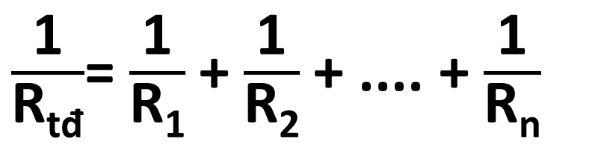
II. ĐOẠN MẠCH SONG SONG
1. Điện trở của đoạn mạch song song
Tương tự với đoạn mạch gồm nhiều điện trở R₁​,R₂​,...R_{n}​
mắc song song
$\frac{\text{1}}{\text{R}\text{t}\text{đ}}$= $\frac{\text{1}}{\text{R}\text{1}}$+ $\frac{\text{1}}{\text{R}\text{2}}$+ .... + $\frac{\text{1}}{\text{R}\text{n}}$

Slide 23
2. Đặc điểm của đoạn mạch song song
THÍ NGHIỆM 1
Chuẩn Bị
K
_
Nguồn điện một chiều 6V
+
Công tắc, dây nối
A₁
R₁=10 Ω; R₂=6 Ω
R₁
A₂
M
N
3 ampe kế (GHĐ 3A, ĐCNN 0,01 A)
R₂
A₃

Slide 24
2. Đặc điểm của đoạn mạch song song
THÍ NGHIỆM 1
Tiến hành thí nghiệm
K
_
Lắp mặch điện như hình
+
Bật nguồn, đóng công tắc, đọc giá trị cường độ dòng điện chạy trong mạch chính và cường độ dòng điện chạy trong các mạch nhánh ghi vào vở theo mẫu
A₁
A₂
M
N
R₂
A₃

Slide 25
Quan sát và trả lời câu hỏi
1. Hoàn thành bảng sau:
Lần đo | Số chỉ
 | I₁ (A) | I₂ (A)
A₁
A₂
A₃
2. So sánh cường độ dòng điện trong mạch chính và tổng cường độ dòng điện trong các mạch nhánh.

Slide 26
GIẢI
1.
Lần đo | Số chỉ
 | I₁ (A) | I₂ (A)
A₁ | 1= 1,60 A | 1= 1,60 A
A₂ | I = 0,60 A | I = 0,60 A
A₃ | I₂= 1,00 A | I₂= 1,00 A
2. Cường độ dòng điện trong mạch chính có giá trị bằng tổng của giá trị của cường độ dòng điện trong các nhánh của ĐOẠN MẠCH SONG SONG.

Slide 27
2. Đặc điểm của đoạn mạch song song
Trong đoạn mạch gồm 2 điện trở mắc song song, cường độ dòng điện mạch chính bằng tôtng cường độ 2 nhánh
I = I₁ + I₂
Tương tự với đoạn mạch gồm nhiều điện trở R₁​,R₂​,...R_{n}​ mắc song song
I = I₁ + I₂ + .... + I_{n}

Slide 28
2. Đặc điểm của đoạn mạch nối tiếp
Hai điện trở 20 Ω và 40 Ω được mắc song song vào mạch điện có hiệu điện thế là 24 V.
a) Tính điện trở tương đương của đoạn mạch.
b) Tính cường độ dòng điện chạy trong mạch chính.

Slide 29
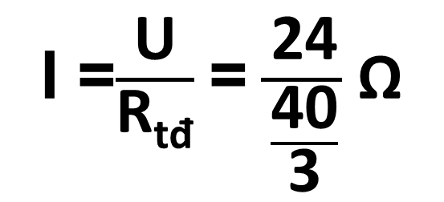
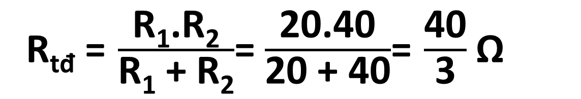
2. Đặc điểm của đoạn mạch nối tiếp
Điện trở tương đương của đoạn mạch là:
R_{tđ} = $\frac{\text{R}\text{1}\text{.}\text{R}\text{2}}{\text{R}\text{1} \text{+} \text{R}\text{2}}$= $\frac{\text{20}\text{.}\text{40}}{\text{20} \text{+} \text{40}}$= $\frac{\text{40}}{\text{3}}$ Ω
Cường độ dòng điện trong mạch chính là:
I =$\frac{\text{U}}{\text{R}\text{t}\text{đ}}$= $\frac{\text{24}}{\frac{\text{40}}{\text{3}}}$ Ω

Slide 30

VẬN DỤNG

Slide 31
I. ĐOẠN MẠCH NỐI TIẾP

Slide 32

Câu 1: Phát biểu nào sau đây là đúng khi nói về cường độ dòng điện trong đoạn mạch mắc nối tiếp
A. Trong đoạn mạch mắc nối tiếp, cường độ dòng điện qua vật dẫn sẽ càng lớn nếu điện trở vật dẫn đó càng nhỏ.
B. Trong đoạn mạch mắc nối tiếp, cường độ dòng điện qua vật dẫn sẽ càng lớn nếu điện trở vật dẫn đó càng lớn.
C. Cường độ dòng điện ở bất kì vật dẫn nào mắc nối tiếp với nhau cũng bằng nhau.
D. Trong đoạn mạch mắc nối tiếp, cường độ dòng điện qua các vật dẫn không phụ thuộc vào điện trở các vật dẫn đó.

Slide 33
Câu 2: Trong đoạn mạch mắc nối tiếp, hiệu điện thế giữa hai đầu đoạn mạch
Bằng tổng các hiệu điện thế của các điện trở thành phần.
B. Bằng hiệu các hiệu điện thế của các điện trở thành phần.
C. Bằng các hiệu điện thế của các điện trở thành phần .
D. Luôn nhỏ hơn tổng các hiệu điện thế của các điện trở thành phần.

Slide 34
Có ba điện trở R₁ = 15Ω, R₂ = 25Ω, R₃ = 20Ω. Mắc ba điện trở này nối tiếp với nhau rồi đặt vào hai đầu đoạn mạch hiệu điện thế U = 90V.
Câu 3: Cường độ dòng điện trong mạch có thể nhận giá trị
I = 6A. B. I = 1,5A.
C. I = 3,6A. D. I = 4,5A.
Câu 4: Để dòng điện trong mạch giảm đi chỉ còn một nửa, người ta mắc thêm vào mạch một điện trở R₄. Điện trở R₄ có thể nhận giá trị nào trong các giá trị sau đây.
R₄ = 60Ω B. R₄ = 25Ω
C. R₄ = 20Ω D. R₄ = 15Ω

Slide 35
Cho hai điện trở R₁ = 12 Ω và R₂ = 18Ω được mắc nối tiếp với nhau.
Câu 5: Điện trở tương đương R₁₂ của đoạn mạch đó có thể nhận giá trị nào trong các giá trị sau?
R₁₂ = 12 Ω B. R₁₂ = 18Ω
C. R₁₂ = 6Ω D. R₁₂ = 30 Ω
Câu 6: Mắc nối tiếp thêm R₃ = 20Ω vào đoạn mạch trên, thì điện trở tương đương của đoạn mạch mới là
R₁₂₃ = 32Ω B. R₁₂₃ = 38Ω
C. R₁₂₃ = 26Ω D. R₁₂₃ = 50 Ω

Slide 36
Người ta chọn một số điện trở loại 2Ω và 4Ω để nối tiếp thành đoạn mạch có điện trở tổng cộng là 16Ω.
Câu 7: Trong các phương án nào sau đây, phương án nào sai?
A. Chỉ dùng 8 điện trở loại 2Ω.
B. Dùng 1 điện trở 4Ω và 6 điện trở 2Ω.
C. Dùng 2 điện trở 4Ω và 2 điện trở 2Ω
D. Chỉ dùng 4 điện trở loại 4Ω
Câu 8: Trong các phương án sau đây, phương án nào không phù hợp?
A. Dùng 2 điện trở 4Ω và 4 điện trở 2Ω
B. Dùng 3 điện trở 4Ωvà 2 điện trở 2Ω
C. Chỉ dùng 4 điện trở 4Ω
D. Dùng 2 điện trở 4Ω và 2 điện trở 2Ω

Slide 37
Câu 9. Vì sao khi đóng hoặc mở công tắc điện thì cả hai đèn trong mạch điện ở hình bên dưới cùng sáng hoặc cùng tắt? Nếu một trong hai đèn bị hỏng thì đèn kia còn sáng không?
Mạch điện gồm hai đèn mắc liên tiếp nhau có công tắc điện: a) Đóng, b) Mở

Slide 38
Mạch điện gồm hai đèn mắc liên tiếp nhau có công tắc điện: a) Đóng, b) Mở
Câu 1. Vì mạch gồm hai đèn mắc nối tiếp. Khi đóng công tắc, mạch kín, dòng điện đi qua cả hai đèn nên hai đèn cùng sáng. Khi mở công tắc, mạch hở, dòng điện không đi qua cả hai đèn nên hai đèn đều không sáng.
Nếu một trong hai đèn bị hỏng thì đèn kia cũng không sáng.

Slide 39
Câu 10. Cho đoạn mạch điện AB như hình bên dưới. Biết R1 = 10 Ω, R2 = 15 Ω, UAB = 12 V.
a) Tính điện trở tương đương của đoạn mạch điện AB.
b) Tính cường độ dòng điện qua mỗi điện trở.
+
R₁
R₂
-
A
B

Slide 40

Lời giải:
a) Điện trở tương đương của đoạn mạch AB là:
R_{tđ} = R₁ + R₂ = 10 + 15 = 25 Ω
b) Cường độ dòng điện qua hai điện trở R1 vàR2 là:
I_{AB} = I₁ = I₂ = $\frac{\text{U}\text{AB}}{\text{R}\text{td}}$ = $\frac{\text{12}}{\text{25}}$ = 0,48A

Slide 41
Câu 11: Phát biểu nào sau đây là đúng?
A. Trong đoạn mạch mắc song song, cường độ dòng điện qua các vật dẫn là như nhau.
B. Trong đoạn mạch mắc song song, cường độ dòng điện qua các vật dẫn không phụ thuộc vào điện trở các vật dẫn.
C. Trong đoạn mạch mắc song song, cường độ dòng điện trong mạch chính bằng cường độ dòng điện qua các mạch rẽ.
D. Trong đoạn mạch mắc song song, cường độ dòng điện trong mạch chính bằng tổng cường độ dòng điện qua các mạch rẽ.

Slide 42

Câu 12: Biểu thức nào sau đây xác định điện trở tương đương của đoạn mạch có hai điện trở R1, R2 mắc song song?
A. R_{tđ} =R₁ + R₂
B. R_{tđ} =R₁.R₂
C. R_{tđ} = $\frac{\text{R}\text{1}\text{.}\text{R}\text{2}}{\text{R}\text{1} \text{+} \text{R}\text{2}}$
D. R_{tđ} = $\frac{\text{R}\text{1} \text{+ }\text{R}\text{2}}{\text{R}\text{1}\text{.}\text{R}\text{2}}$

Slide 43
Câu 13: Hai điện trở R₁ và R₂ được mắc song song với nhau, trong đó R₁ = 6 , dòng điện mạch chính có cường độ I = 1,2A và dòng điện đi qua điện trở R₂ có cường độ I2 = 0,4A. Tính R₂.Cường độ dòng điện trong mạch có thể nhận giá trị
I = 10 Ω. B. I = 12 Ω.
C. I = 15 Ω. D. I = 13 Ω.

Slide 44
Câu 14: Một đoạn mạch gồm hai điện trở R1 = 6 Ω , R2 = 3 Ω mắc song song với nhau vào hai điểm có hiệu điện thế 6V. Điện trở tương đương và cường độ dòng điện qua mạch chính là:
A. R = 9 Ω , I = 0,6A
B. R = 9 Ω , I = 1A
C. R = 2 Ω , I = 1A
D. R = 2 Ω , I = 3A

Slide 45
Cho mạch điện gồm ba điện trở R1 = 25Ω; R2 = R3 = 50Ω mắc song song với nhau.
Câu 15: Điện trở tương đương của đoạn mạch là
A. Rtđ = 25Ω B. Rtđ = 50 Ω
C. Rtđ = 75Ω D. Rtđ = 12,5Ω
Câu 16: Đặt vào hai đầu đoạn mạch một hiệu điện thế không đổi bằng 37,5V. Cường độ dòng điện trong mạch chính có thể nhận giá trị nào trong các giá trị sau đây?
A. I = 3A. B. I = 1,5A.
C. I = 0,75A. D. I = 0,25A.

Slide 46
Câu 17: Hai điện trở R₁ và R₂ được mắc song song với nhau, trong đó R₁ = 6 , dòng điện mạch chính có cường độ I = 1,2A và dòng điện đi qua điện trở R₂ có cường độ I₂ = 0,4A. Tính R₂.
A. 10 Ω B. 12 Ω
C. 15 Ω D. 13 Ω

Slide 47
Câu 18: Hai điện trở R₁ và R₂ được mắc song song với nhau, trong đó R₁ = 6 , dòng điện mạch chính có cường độ I = 1,2A và dòng điện đi qua điện trở R₂ có cường độ I2 = 0,4A. Tính R₂.Cường độ dòng điện trong mạch có thể nhận giá trị
I = 10 Ω. B. I = 12 Ω.
C. I = 15 Ω. D. I = 13 Ω.

Slide 48
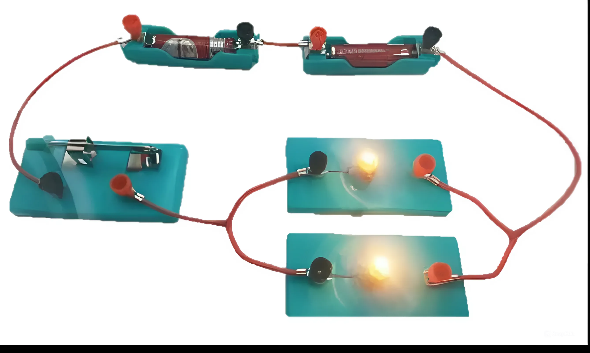
Câu 19. Ở mạch điện trong hình bên, nếu một trong hai đèn bị hỏng thì đèn kia còn sáng không?

Slide 49
Câu 19. Nếu một trong hai đèn bị hỏng thì đèn kia còn sáng.

Slide 50
Câu 20. Cho đoạn mạch điện AB gồm hai điện trở R₁ = 30 Ω và R₂ = 20 Ω mắc song song như hình bên dưới. Biết ampe kế A₁ chỉ 2 A, ampe kế A₂ chỉ 3 A.
a) Tính điện trở tương đương của đoạn mạch điện AB.
b) Xác định số chỉ ampe kế A₃.
R₁
+
-
A
B
R₂

Slide 51

Lời giải:
a) Điện trở tương đương của đoạn mạch AB là:
R_{tđ} = $\frac{\text{R}\text{1}\text{.}\text{R}\text{2}}{\text{R}\text{1} \text{+} \text{R}\text{2}}$ = $\frac{\text{30.20}}{\text{30}\text{ + }\text{20}}$ = 12 Ω
b) Cường độ dòng điện qua hai điện trở R₁ và R₂ là:
I_{AB} = I₁ + I₂ = 2 + 3 = 5 A

Slide 52
Thanks you !!!
Giáo viên:

